Slide 1

Windows
Tim Hofmann

Slide 2
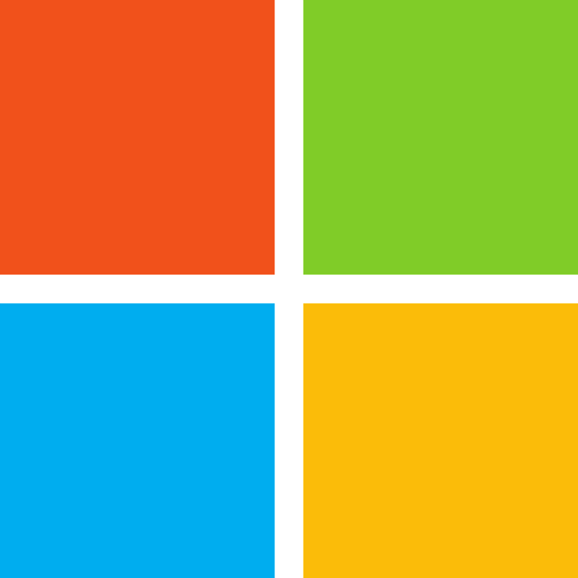



Microsoft
Hardware & Software Entwickler
April 1975
Bill Gates & Paul Allen
Satya Nadella
182.000 Mitarbeiter
Betriebssysteme
Office
Cloud Services
Xbox
Notes:
Microsoft ist ein international führender Hardware und Software Anbieter gegründet in 1975 von Bill Gates und Paul Allen.
Heute hat Microsoft an die 182k Mitarbeiter und der heutige CEO ist Satya Nadella.
Vor allem bekannt ist Microsoft für
die Betriebssysteme natürlich, welche heute von vorgestellt warden
Microsoft Office, welches verschiedenste Applications anbietet
Cloud Services wie Azure
und natürlich für Xbox.

Slide 3
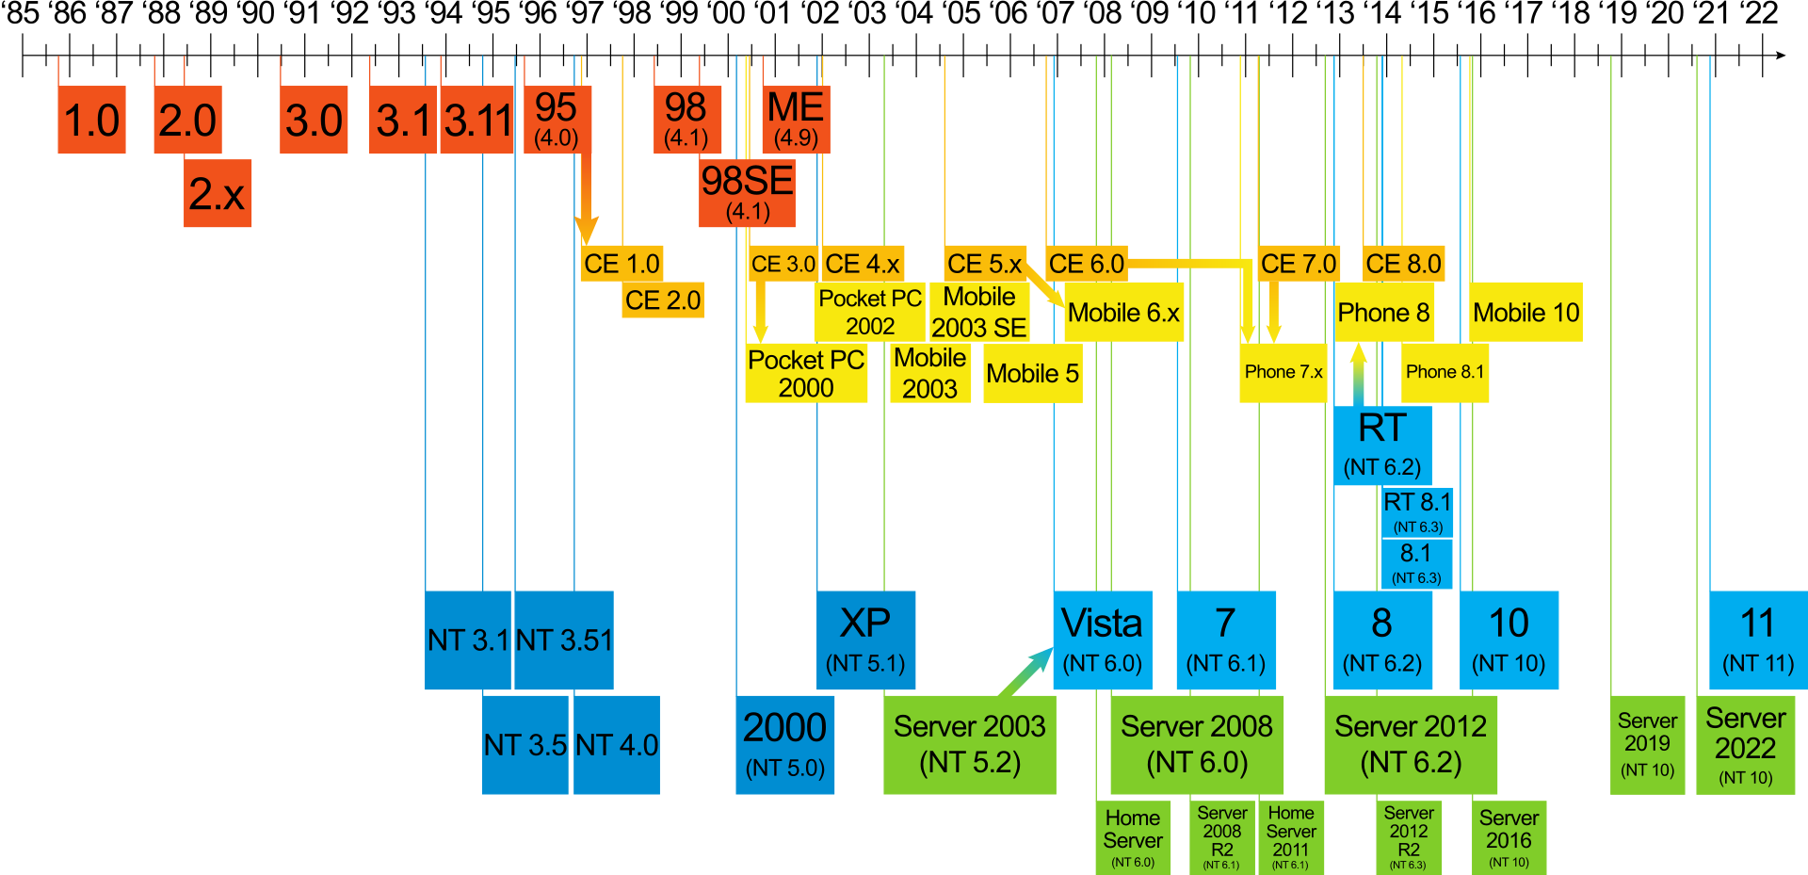
Produktlinie
Notes:
Produktlinie und gleichzeit Übersicht für die Presentation
Orange: MS-DOS basierend
Dunkelgelb: Windows Embedded Compat (CE)
Gelb: Windows Mobile & Windows Phone
Blau: Windows NT
Grün: Windows Server

Slide 4
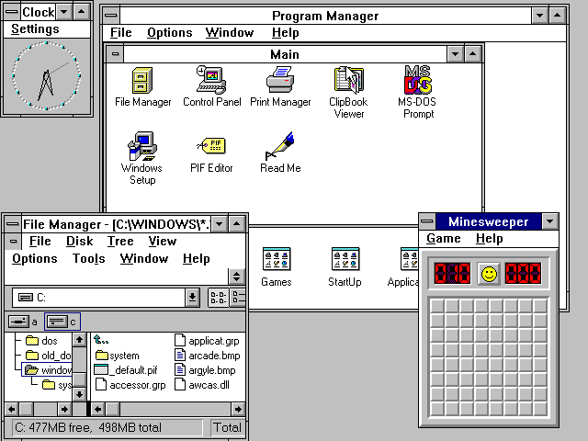
MS-DOS Linie
Interface Manager / Windows 1.x
graphisches Betriebssystem
als Erweiterung von MS-DOS
Windows 3.x
Abhängigkeit von MS-DOS
erster großer Erfolg
Windows 95 / 98
Windows ME
Notes:
Ursprünglich als graphische Erweiterung für DOS-Rechner vorgestellt. So wurde DOS für alle Systemzugriffe verwendet, und Windows sozusagen nur als Schnittstelle für den Benutzer um DOS einfacher bedienen zu können.
Mit den Windows 3 Versionen wurde dies langsam geändert, vorallem wegen der Einführung von 32-Bit Zugriffen.
Windows 3.1 war auch der erste richtig große Erfolg des Betriebssystems mit damals 2 Millionen Usern.
Nach Windows 3 wurden noch mehrere Windows Versionen vertrieben, die auf DOS basierten wie unter anderem Windows 95, Windows 98 und Windows Millenium

Slide 5


Konkurrenzkampf Apple & Microsoft
GUI Ähnlichkeiten zu Macintosh
Windows 2.3 & Windows 3.0
“look and feel” des Betriebssystems seien patentiert
Einmischungen von Xerox
"Apple cannot get patent-like protection for the idea of a graphical user interface, or the idea of a desktop metaphor under copyright law."
Notes:
Starke Ähnlichkeiten zu Apple Lisa & Macintosh GUI.
Apple lizenzierte Teile seiner grafischen Benutzeroberfläche an Microsoft für Windows 1.0.
Mit Änderungen in Windows 2.0 wie überlappende Fenster und andere Funktionen der grafischen Benutzeroberfläche des Macintosh, klagte Apple.
Weitere Ansprüche mit Windows 3.0.
Apple behauptete, dass das "Look and Feel" des Macintosh-Betriebssystems in seiner Gesamtheit urheberrechtlich geschützt sei und dass die einzelnen Elemente des GUIs
wie z. B.
- das Vorhandensein von Fenstern auf dem Bildschirm,
- das rechteckige Erscheinungsbild der Fenster,
- die Möglichkeit, die Größe von Fenstern zu ändern,
- Überlappung der Fenster
und sie mit Titelleisten zu versehen
weniger wichtig seien als alle Elemente zusammen.
Xerox wollte während dem Rechtsstreit dann Apple klagen, da die GUI des Mac‘s zu sehr auf Xerox‘s basiere.
Xerox‘s Klage wurde aber bald verworfen wegen mehreren rechtlichen Gründen.
Schlussendlichts wurde vom Gericht verkündet: „Apple cannot get patent-like protection for the idea of a graphical user interface, or the idea of a desktop metaphor under copyright law.“
Und Apple verlor - bis auf zwei - alle Claims. Welche einerseits das zu sehr ähnelnde „Trash Can“ Icon und ein zu ähnliches „Folder“/“Ordner“ Icon einer Windows Applikation waren.

Slide 6
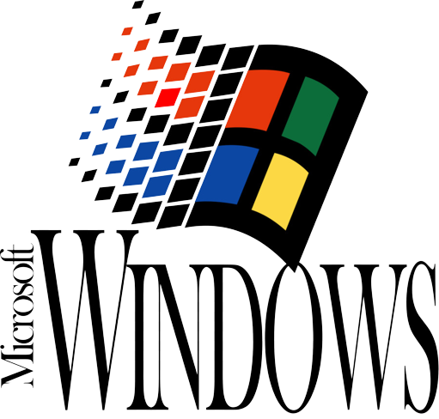
Windows NT
Stabilität & Portabilität
Basis für verschiedene Systeme
NT 3.1
Abwärtskompatibilität zu DOS
Unterstützung von 32-Bit-Kernel
Windows XP, Vista, 7, 8, 10 und 11
Notes:
Die Ziele für Windows NT waren, mehr Stabilität und mehr Portabilität zu erreichen.
Bei Stabilität ging es unter anderem zum Beispiel darum, dass eine abstürzende Anwendung nicht mehr das ganze Betriebssystem zum Abstürzen bringen kann.
Und bei Portabilität hingegen ging es darum, dass Windows auch auf moderneren Computerarchitekturen laufen konnte.
Windows NT sollte auch als Basis für verschiedene Systeme dienen, damit zum Beispiel Windows- und MS-DOS- Anwendungen gleichzeitig laufen können.
Die erste NT Version hieß NT 3.1, da hier das gleiche Userinterface benutzt wurde, das auch in rein auf DOS-basierendem Windows 3.1 benutzt wurde.
Alle NT Versionen waren völlig von DOS losgelöst, waren aber auf DOS abwärtskompatibel und es konnten noch DOS Anwendungen ausgeführt werden.
Außerdem wurden nun 32-Bit-Kernel unterstütz und cmd.exe wurde als vollständig 32-Bit-fähiger Kommandozeileninterpreter hinzugefügt.
Die uns heute am meist bekannten Windows Versionen sind alle Teil der NT Reihe.

Slide 7
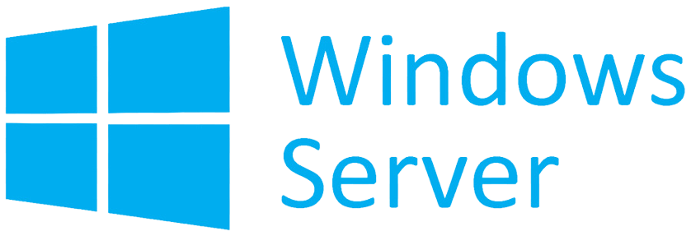
Windows Server
auf NT-Basis
Active Directory
Zuordnungsliste
Automatisierte Verwaltung von Objekten
Server Manager
Verwaltung von remote & lokalen Rechnern
Notes:
Die Serverbetriebssysteme von Windows basieren auf Windows NT und bieten Features, die in Rechenzentren etc gebraucht warden können.
Beispielsweise Active Directory, was im Grunde eine Zuordnungsliste von Anschlüssen bzw Benutzern ist. So kann Active Directory verschiedenste Objekte innerhalb eines Netzwerkes verwalten.
Und auch den Server Manager, mit dem man leicht von einem Desktop aus remote und auch lokale Rechner zu verwalten.

Slide 8
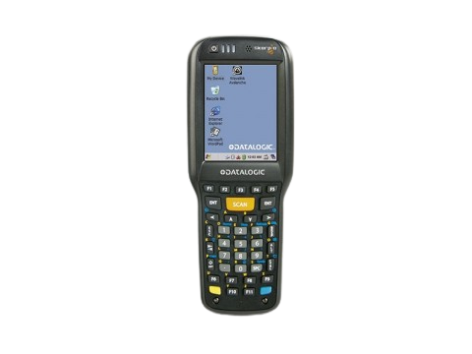
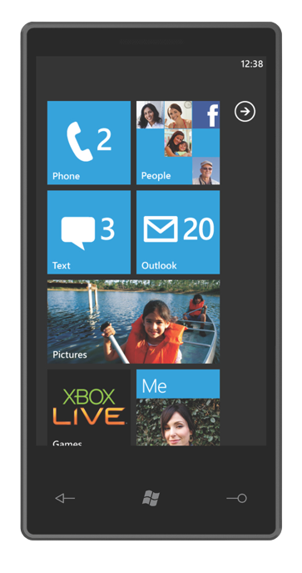
Windows CE & Mobile
für simplere Geräte
Navigationsgeräte
einige Mobiltelefone
Handscanner
…
einfach modifizierbare Oberfläche
Kern von Windows Mobile
Windows Phone 7
Windows Phone 8
Notes:
Windows CE wurde für minimalistischere, simplere Geräte wie
Navigationssysteme
Handys
Handscanner
Usw
entworfen.
So bietet Windows CE für Gerätehersteller sehr einfache Methoden zur Anpassung der Oberflächen.
Außerdem ist Windows CE der Kern von Windows Mobile, welches das Betriebssystem bei einigen Windows Phones ist.
Beispielsweise Windows Phone 7 basierte auf Komponenten von Windows CE 6.0 R3 und Windows CE 7.
Windows Phone 8 hingegen basierte nicht mehr auf CE sondern stattdessen auf Windows NT so wie auch Windows 8.

Slide 9
Windows
Betriebssysteme

